Slide 1
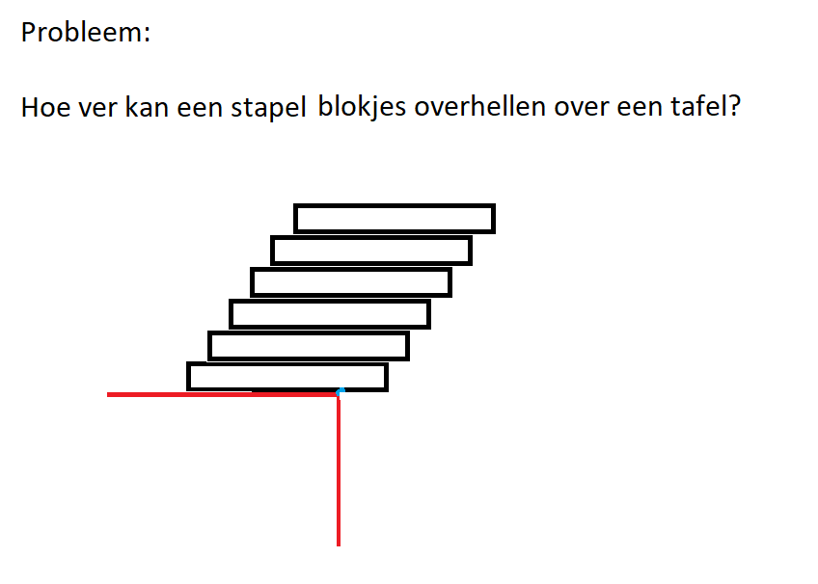

Slide 2
allereerst
Wiskundig probleem goed definiëren
Het zijn allemaal gelijke blokjes (stenen, boeken).
Ze mogen alleen één op één op elkaar gestapeld worden.

Slide 3
Eerste stap:
Oriënteren op het probleem.
Probeer het probleem te begrijpen.

Slide 4
Eerste stap:
Oriënteren op het probleem.
Probeer het probleem te begrijpen.
Hoe kun je dat doen?

Slide 5
Eerste stap:
Oriënteren op het probleem.
Probeer het probleem te begrijpen.
Maak schetsen of ga echt bouwen, bijvoorbeeld met kapla blokjes of boeken.

Slide 6
Probeer bijvoorbeeld de blokjes op elkaar te bouwen met steeds een even grote verspringing.
Hoe ver kan de stapel dan overhellen?

Slide 7
Probeer bijvoorbeeld de blokjes op elkaar te bouwen met steeds een even grote verspringing.
Hoe ver kan de stapel dan overhellen?
Zou deze stapel blijven staan?
Waarom wel of waarom niet?

Slide 8
Deze blijft staan als het zwaartepunt van de stapel links van de tafelrand is of precies boven de tafelrand. Want anders heb je een moment rechtsom.

Slide 9
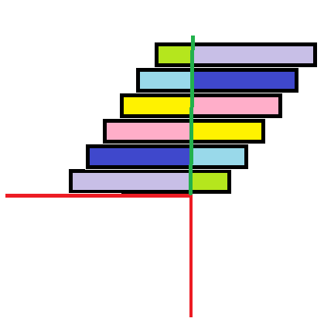
Deze blijft net staan want het zwaartepunt ligt precies boven de tafelrand.

Slide 10
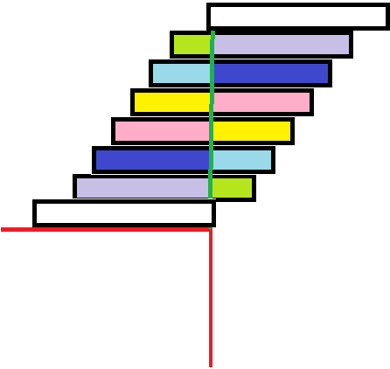
Deze blijft ook nog net staan.
.

Slide 11
Deze blijft ook nog net staan.
Maar verder kan het niet. Dus op deze manier kan ik maximaal (bijna) één blokje overhellen.
.

Slide 12
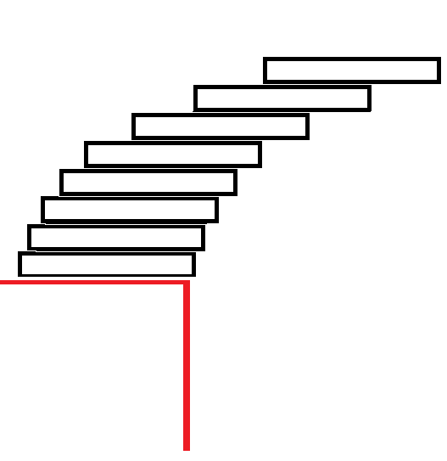
Met echt bouwen en uitproberen kan ik ontdekken dat er stapels mogelijk zijn die verder dan één blokje overhellen.
Ik heb het probleem dus nog niet opgelost.

Slide 13
tweede stap:
Maak een plan.
We zien niet in één keer de oplossing.
Dus wat kunnen we eerst doen?

Slide 14
Plan:
We kijken eerst naar een stapel van één blokje, dan naar twee blokjes etc. en we proberen een systeem te vinden of regelmaat.
tweede stap:
Maak een plan.
We zien niet in één keer de oplossing.
Dus wat kunnen we eerst doen?

Slide 15
Deze blijft liggen.
Waarom?

Slide 16
Deze blijft liggen.
Waarom?
Omdat het zwaartepunt van het
blokje links van de tafelrand is.

Slide 17
Deze blijft net liggen.
Waarom?
Omdat het zwaartepunt van het
blokje precies boven de tafelrand is.
$$\frac{1}{2}$$

Slide 18
Deze blijft net liggen.
Waarom?
Omdat het zwaartepunt van het
blokje precies op de tafelrand is.
$$\frac{1}{2}$$

Slide 19
Kan ik hier een tweede blokje op leggen?
$$\frac{1}{2}$$

Slide 20
Nee, deze kiept om.
$$\frac{1}{2}$$

Slide 21
Een tweede blokje erop kan alleen zo (of verder naar links).
Daar heb ik niks aan.
Wat nu?
$$\frac{1}{2}$$

Slide 22
Je kunt iets uitproberen.
Denk aan:
Als ik niet een blokje erop kan leggen, dan kan ik misschien een blokje eronder leggen.
Of:
Ik kan de tafel naar rechts schuiven, dan kan er wel een blokje op.
$$\frac{1}{2}$$

Slide 23
Blijft deze staan?
$$\frac{1}{2}$$
$$\frac{1}{4}$$

Slide 24
Blijft deze staan?
Ja, het moment linksom is gelijk aan het moment rechtsom.
$$\frac{1}{2}$$
$$\frac{1}{2}$$
$$\frac{1}{4}$$
$$\frac{1}{4}$$

Slide 25
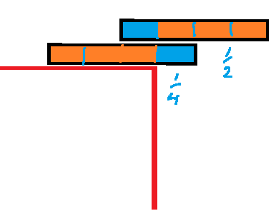
Blijft deze staan?
Ja, het zwaartepunt ligt precies boven de tafelrand.
Andere manier
$$\frac{1}{2}$$
$$\frac{1}{2}$$
$$\frac{1}{4}$$
$$\frac{1}{4}$$

Slide 26
We hebben het dus opgelost voor twee blokjes.
$$\frac{1}{2}$$
$$\frac{1}{2}$$
$$\frac{1}{4}$$
$$\frac{1}{4}$$

Slide 27
Wat gaan we uitproberen met drie blokjes?
$$\frac{1}{2}$$
$$\frac{1}{2}$$
$$\frac{1}{4}$$
$$\frac{1}{4}$$

Slide 28
Wat gaan we uitproberen met drie blokjes?
Kijk naar wat we weten over twee blokjes.
$$\frac{1}{2}$$
$$\frac{1}{2}$$
$$\frac{1}{4}$$
$$\frac{1}{4}$$

Slide 29
Wat gaan we uitproberen met drie blokjes?
Kijk naar wat we weten over twee blokjes.
Met twee blokjes helt de stapel over: $\frac{1}{2}+\frac{1}{4}$
$$\frac{1}{2}$$
$$\frac{1}{2}$$
$$\frac{1}{4}$$
$$\frac{1}{4}$$

Slide 30
Laten we proberen met drie blokjes is de overhelling: $\frac{1}{2}+\frac{1}{4}+\frac{1}{8}$
$$\frac{1}{2}$$
$$\frac{1}{4}$$
$$\frac{1}{8}$$

Slide 31
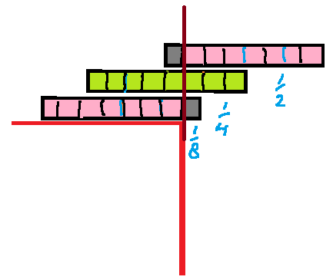
Laten we proberen met drie blokjes is de overhelling: $\frac{1}{2}+\frac{1}{4}+\frac{1}{8}$
$$\frac{1}{2}$$
$$\frac{1}{4}$$
$$\frac{1}{8}$$
Hieraan kan ik al zien dat het zwaartepunt links van de tafelrand is.

Slide 32
Laten we proberen met drie blokjes is de overhelling: $\frac{1}{2}+\frac{1}{4}+\frac{1}{8}$
Andere manier om te laten zien dat deze niet goed is.
$$\frac{1}{2}$$
$$\frac{1}{4}$$
$$\frac{1}{8}$$

Slide 33
Laten we proberen met drie blokjes is de overhelling: $\frac{1}{2}+\frac{1}{4}+\frac{1}{8}$
$$Moment is F⋅arm$$
Neem $F=1 en$lengte van een blokje = 1.
Moment rechtsom is:
$$\frac{1}{4}+\frac{1}{8}$$
$$\frac{1}{2}$$
$$\frac{1}{4}$$
$$\frac{1}{8}$$

Slide 34
Laten we proberen met drie blokjes is de overhelling: $\frac{1}{2}+\frac{1}{4}+\frac{1}{8}$
$$Moment is F⋅arm$$
Neem $F=1 en$lengte van een blokje = 1.
Moment rechtsom is:
$$\frac{1}{4}+\frac{1}{8}$$
Moment linksom is: $\frac{1}{2}−\frac{1}{4}−\frac{1}{8}$
$$+$$
$\frac{1}{2}−\frac{1}{8}$
$$\frac{1}{2}$$
$$\frac{1}{4}$$
$$\frac{1}{8}$$

Slide 35
Laten we proberen met drie blokjes is de overhelling: $\frac{1}{2}+\frac{1}{4}+\frac{1}{8}$
Conclusie:
Het moment linksom is groter dan het moment rechtsom.
Dus hij blijft staan.
Maar ik kan dus met drie blokjes meer overhellen.
Probeer iets anders.
$$Moment is F⋅arm$$
Neem $F=1 en$lengte van een blokje = 1.
Moment rechtsom is:
$$\frac{1}{4}+\frac{1}{8}$$
Moment linksom is: $\frac{1}{2}−\frac{1}{4}−\frac{1}{8}$
$$+$$
$\frac{1}{2}−\frac{1}{8}$
$$\frac{1}{2}$$
$$\frac{1}{4}$$
$$\frac{1}{8}$$

Slide 36
We hebben geprobeerd: de overhelling: $\frac{1}{2}+\frac{1}{4}+\frac{1}{8}$
We hebben het nagerekend.
Het klopte niet.
We doen dus een stapje terug.
We proberen een andere overhelling met drie blokjes.

Slide 37
Laten we proberen met drie blokjes is de overhelling: $\frac{1}{2}+\frac{1}{4}+\frac{1}{6}$
Moment rechtsom:
$$\frac{1}{4}+\frac{1}{6}=\frac{5}{12}$$
$$\frac{1}{2}$$
$$\frac{1}{4}$$
$$\frac{1}{6}$$

Slide 38
Laten we proberen met drie blokjes is de overhelling: $\frac{1}{2}+\frac{1}{4}+\frac{1}{6}$
$$\frac{1}{2}$$
$$\frac{1}{4}$$
$$\frac{1}{6}$$

Slide 39
Laten we proberen met drie blokjes is de overhelling: $\frac{1}{2}+\frac{1}{4}+\frac{1}{6}$
Moment rechtsom:
$$\frac{1}{4}+\frac{1}{6}=\frac{5}{12}$$
$$\frac{1}{2}$$
$$\frac{1}{4}$$
$$\frac{1}{6}$$

Slide 40
Laten we proberen met drie blokjes is de overhelling: $\frac{1}{2}+\frac{1}{4}+\frac{1}{6}$
Moment rechtsom:
$$\frac{1}{4}+\frac{1}{6}=\frac{5}{12}$$
Moment linksom
van middelste blokje: $\frac{1}{2}−\frac{1}{4}−\frac{1}{6}$
$$\frac{1}{2}$$
$$\frac{1}{4}$$
$$\frac{1}{6}$$

Slide 41
Laten we proberen met drie blokjes is de overhelling: $\frac{1}{2}+\frac{1}{4}+\frac{1}{6}$
Moment rechtsom:
$$\frac{1}{4}+\frac{1}{6}=\frac{5}{12}$$
Moment linksom
van middelste blokje: $\frac{1}{2}−\frac{1}{4}−\frac{1}{6}$
van onderste blokje: $\frac{1}{2}−\frac{1}{6}$
Moment linksom totaal is ook $\frac{5}{12}$
$$\frac{1}{2}$$
$$\frac{1}{4}$$
$$\frac{1}{6}$$

Slide 42
Laten we proberen met drie blokjes is de overhelling: $\frac{1}{2}+\frac{1}{4}+\frac{1}{6}$
Moment rechtsom:
$$\frac{1}{4}+\frac{1}{6}=\frac{5}{12}$$
Moment linksom
van middelste blokje: $\frac{1}{2}−\frac{1}{4}−\frac{1}{6}$
van onderste blokje: $\frac{1}{2}−\frac{1}{6}$
Moment linksom totaal is ook $\frac{5}{12}$
$$\frac{1}{2}$$
$$\frac{1}{4}$$
$$\frac{1}{6}$$

Slide 43
Laten we proberen met drie blokjes is de overhelling: $\frac{1}{2}+\frac{1}{4}+\frac{1}{6}$
Dus deze is goed voor drie blokjes!
Moment rechtsom:
$$\frac{1}{4}+\frac{1}{6}=\frac{5}{12}$$
Moment linksom
van middelste blokje: $\frac{1}{2}−\frac{1}{4}−\frac{1}{6}$
van onderste blokje: $\frac{1}{2}−\frac{1}{6}$
Moment linksom totaal is ook $\frac{5}{12}$
$$\frac{1}{2}$$
$$\frac{1}{4}$$
$$\frac{1}{6}$$

Slide 44
We hebben gevonden: met drie blokjes is de overhelling: $\frac{1}{2}+\frac{1}{4}+\frac{1}{6}$
Het vermoeden is nu dat de overhelling voor n blokjes is:
$\frac{1}{2}+\frac{1}{4}+\frac{1}{6}+\frac{1}{8}+\frac{1}{10}+ …+\frac{1}{2n}$

Slide 45
Het vermoeden is nu dat de overhelling voor n blokjes is:
$\frac{1}{2}+\frac{1}{4}+\frac{1}{6}+\frac{1}{8}+\frac{1}{10}+ …+\frac{1}{2n}$
Dit moeten we bewijzen.

Slide 46
Bewijs dat n blokjes: $\frac{1}{2}+\frac{1}{4}+\frac{1}{6}+\frac{1}{8}+\frac{1}{10}+ …+\frac{1}{2n}$ over kunnen hellen.
Maak een schets van de situatie

Slide 47
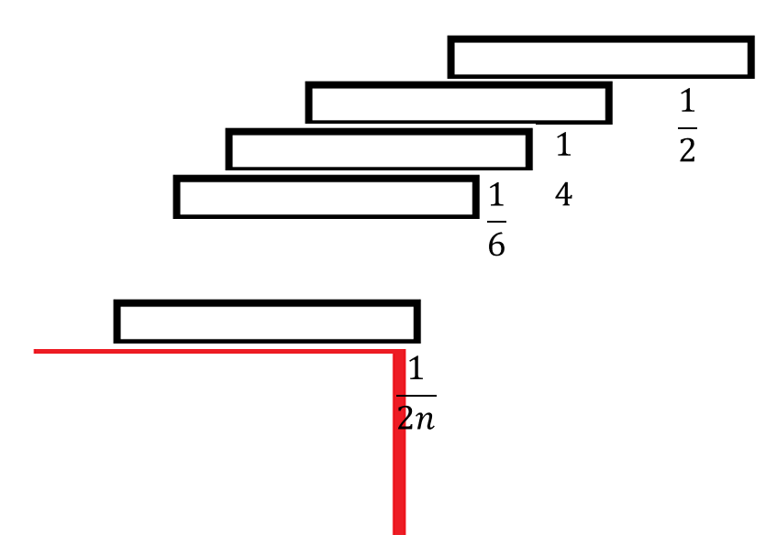
Bewijs dat n blokjes: $\frac{1}{2}+\frac{1}{4}+\frac{1}{6}+\frac{1}{8}+\frac{1}{10}+ …+\frac{1}{2n}$ over kunnen hellen.
Maak een schets van de situatie

Slide 48
Bewijs dat n blokjes: $\frac{1}{2}+\frac{1}{4}+\frac{1}{6}+\frac{1}{8}+\frac{1}{10}+ …+\frac{1}{2n}$ over kunnen hellen.
Moment rechtsom van het eerste (bovenste) blokje:
$M_{1}=$ zwaartepunt = $uiteinde eerste blokje −\frac{1}{2}$
$M_{1}=$ $\frac{1}{2}+\frac{1}{4}+\frac{1}{6}+\frac{1}{8}+\frac{1}{10}+ … \frac{1}{2n} −\frac{1}{2}$
$$M_{1}$$

Slide 49
Bewijs dat n blokjes: $\frac{1}{2}+\frac{1}{4}+\frac{1}{6}+\frac{1}{8}+\frac{1}{10}+ …+\frac{1}{2n}$ over kunnen hellen.
Moment rechtsom van het eerste (bovenste) blokje:
$M_{1}=$ zwaartepunt = $uiteinde eerste blokje −\frac{1}{2}$
$M_{1}=$ $\frac{1}{2}+\frac{1}{4}+\frac{1}{6}+\frac{1}{8}+\frac{1}{10}+ … \frac{1}{2n} −\frac{1}{2}$
Moment rechtsom van het tweede blokje:
$M_{2}=$ zwaartepunt = $uiteinde tweede blokje −\frac{1}{2}$
$M_{2}=$ $\frac{1}{4}+\frac{1}{6}+\frac{1}{8}+\frac{1}{10}+ … \frac{1}{2n} −\frac{1}{2}$
$$M_{2}$$

Slide 50
Bewijs dat n blokjes: $\frac{1}{2}+\frac{1}{4}+\frac{1}{6}+\frac{1}{8}+\frac{1}{10}+ …+\frac{1}{2n}$ over kunnen hellen.
Alle momenten staan hier nu rechtsom.
Als het moment linksom is, dan is $M$ negatief.
$M_{1}=$ $\frac{1}{2}+\frac{1}{4}+\frac{1}{6}+\frac{1}{8}+\frac{1}{10}+ … \frac{1}{2n} −\frac{1}{2}$
$M_{2}=$ $\frac{1}{4}+\frac{1}{6}+\frac{1}{8}+\frac{1}{10}+ … \frac{1}{2n} −\frac{1}{2}$
$M_{3}=$ $\frac{1}{6}+\frac{1}{8}+\frac{1}{10}+ … \frac{1}{2n} −\frac{1}{2}$
…
…
…
…
$M_{n}=$ $\frac{1}{2n} −\frac{1}{2}$
$$M_{2}$$

Slide 51
Bewijs dat n blokjes: $\frac{1}{2}+\frac{1}{4}+\frac{1}{6}+\frac{1}{8}+\frac{1}{10}+ …+\frac{1}{2n}$ over kunnen hellen.
Alle momenten staan hier nu rechtsom.
Als het moment linksom is, dan is $M$ negatief.
$M_{1}=$ $\frac{1}{2}+\frac{1}{4}+\frac{1}{6}+\frac{1}{8}+\frac{1}{10}+ … \frac{1}{2n} −\frac{1}{2}$
$M_{2}=$ $\frac{1}{4}+\frac{1}{6}+\frac{1}{8}+\frac{1}{10}+ … \frac{1}{2n} −\frac{1}{2}$
$M_{3}=$ $\frac{1}{6}+\frac{1}{8}+\frac{1}{10}+ … \frac{1}{2n} −\frac{1}{2}$
…
…
…
…
$M_{n}=$ $\frac{1}{2n} −\frac{1}{2}$
De som van de momenten is nul
$$M_{2}$$

Slide 52
Bewijs dat n blokjes: $\frac{1}{2}+\frac{1}{4}+\frac{1}{6}+\frac{1}{8}+\frac{1}{10}+ …+\frac{1}{2n}$ over kunnen hellen.
Alle momenten staan hier nu rechtsom.
Als het moment linksom is, dan is $M$ negatief.
$M_{1}=$ $\frac{1}{2}+\frac{1}{4}+\frac{1}{6}+\frac{1}{8}+\frac{1}{10}+ … \frac{1}{2n} −\frac{1}{2}$
$M_{2}=$ $\frac{1}{4}+\frac{1}{6}+\frac{1}{8}+\frac{1}{10}+ … \frac{1}{2n} −\frac{1}{2}$
$M_{3}=$ $\frac{1}{6}+\frac{1}{8}+\frac{1}{10}+ … \frac{1}{2n} −\frac{1}{2}$
…
…
…
…
$M_{n}=$ $\frac{1}{2n} −\frac{1}{2}$
Hiermee is dus bewezen dat deze toren blijft staan.
$$M_{2}$$

Slide 53
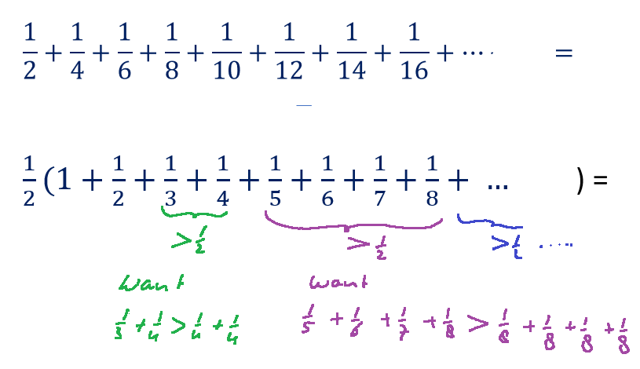
Conclusie: n blokjes kunnen: $\frac{1}{2}+\frac{1}{4}+\frac{1}{6}+\frac{1}{8}+\frac{1}{10}+ …+\frac{1}{2n}$ overhellen, waarbij voor de lengte
van 1 blokje 1 genomen is.
Maar hoe ver is dat maximaal?
Is deze reeks begrensd? Of kan een toren oneindig ver overhellen?

Slide 54
Conclusie: n blokjes kunnen: $\frac{1}{2}+\frac{1}{4}+\frac{1}{6}+\frac{1}{8}+\frac{1}{10}+ …+\frac{1}{2n}$ overhellen, waarbij voor de lengte
van 1 blokje 1 genomen is.
Maar hoe ver is dat maximaal?
Is deze reeks begrensd? Of kan een toren oneindig ver overhellen?

Slide 55
Conclusie: n blokjes kunnen: $\frac{1}{2}+\frac{1}{4}+\frac{1}{6}+\frac{1}{8}+\frac{1}{10}+ …+\frac{1}{2n}$ overhellen, waarbij voor de lengte
van 1 blokje 1 genomen is.
Maar hoe ver is dat maximaal?
Is deze reeks begrensd? Of kan een toren oneindig ver overhellen?

Slide 56
Conclusie: n blokjes kunnen: $\frac{1}{2}+\frac{1}{4}+\frac{1}{6}+\frac{1}{8}+\frac{1}{10}+ …+\frac{1}{2n}$ overhellen, waarbij voor de lengte
van 1 blokje 1 genomen is.
Maar hoe ver is dat maximaal?
Is deze reeks begrensd? Of kan een toren oneindig ver overhellen?

Slide 57
Conclusie: n blokjes kunnen: $\frac{1}{2}+\frac{1}{4}+\frac{1}{6}+\frac{1}{8}+\frac{1}{10}+ …+\frac{1}{2n}$ overhellen, waarbij voor de lengte
van 1 blokje 1 genomen is.
Maar hoe ver is dat maximaal?
Is deze reeks begrensd? Of kan een toren oneindig ver overhellen?
Dus theoretisch kan de toren oneindig ver overhellen.
Waarom worden er geen bruggen gebouwd op deze manier?

